Slide 1
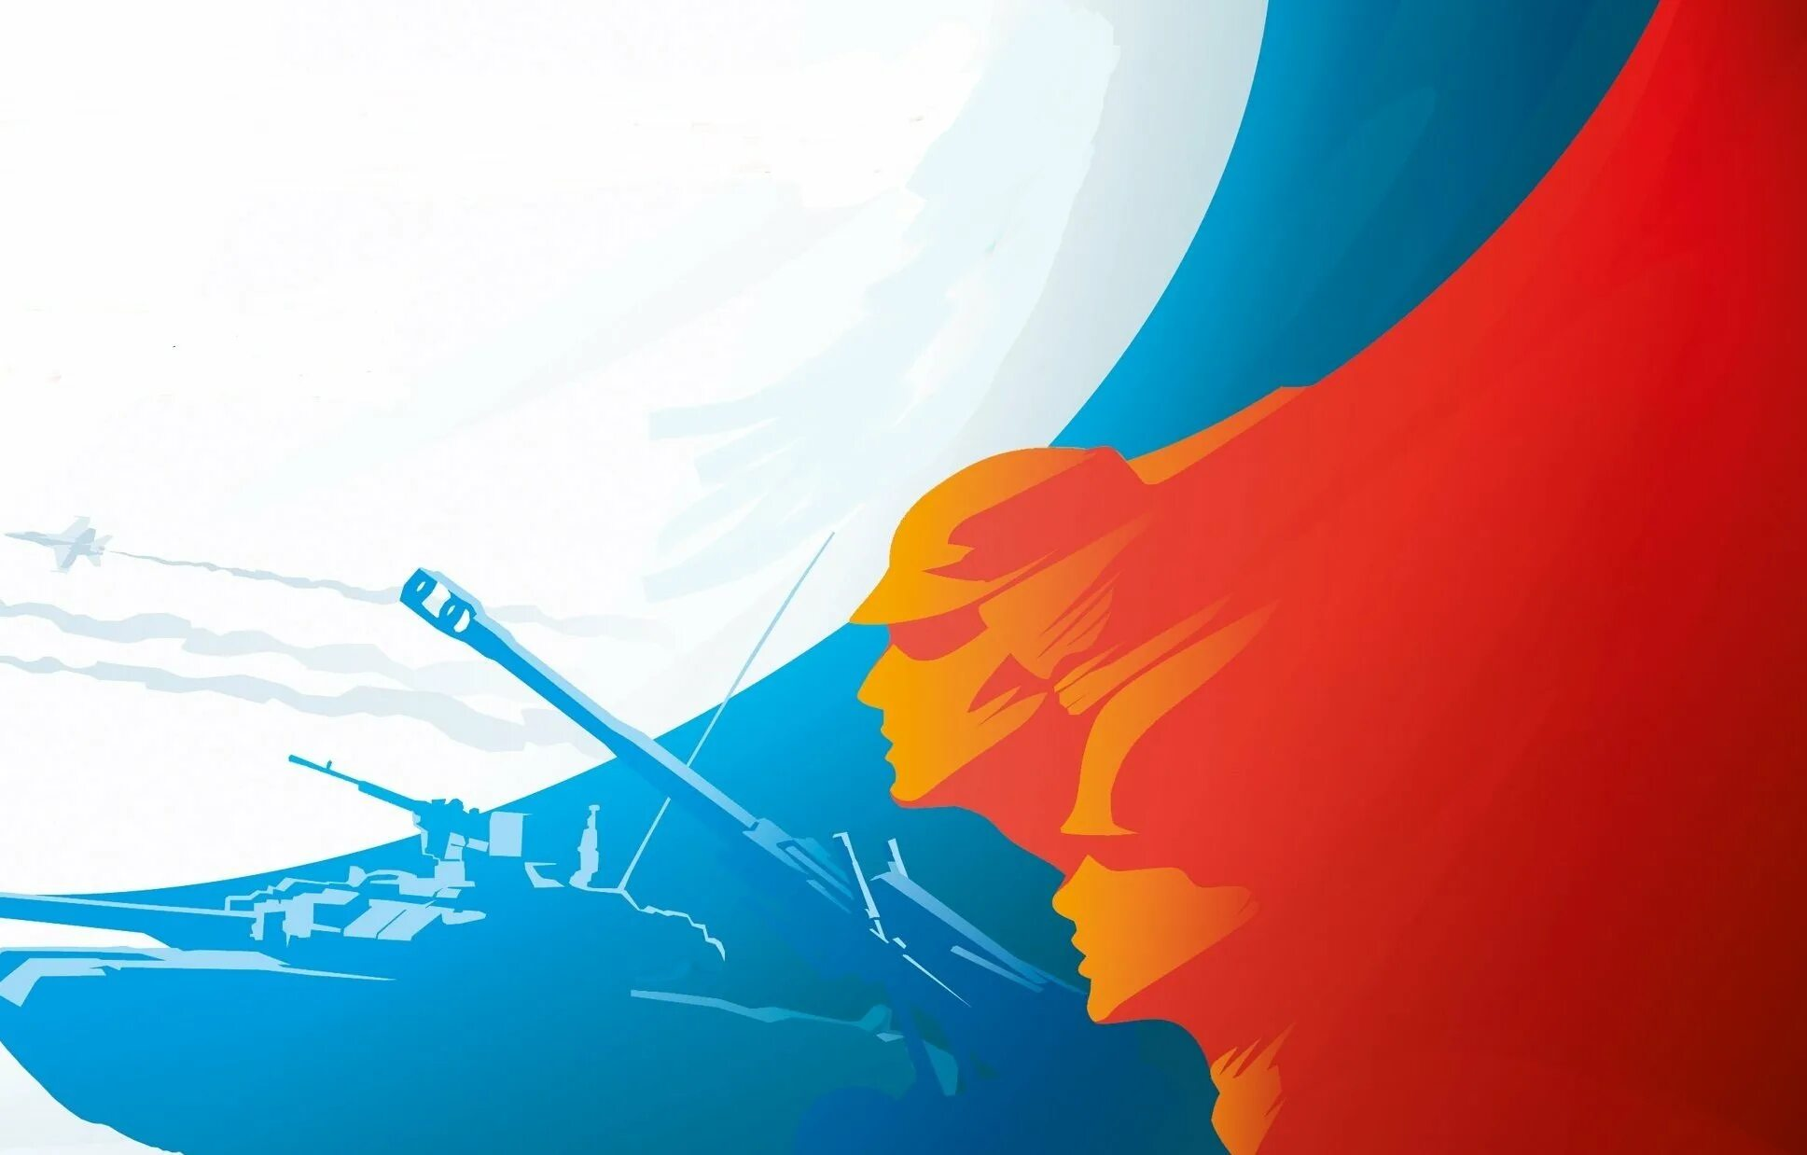
23 февраля - День защитника Отечества!
Подготовила:
студентка группы 3/2л
Медведева Полина

Slide 2
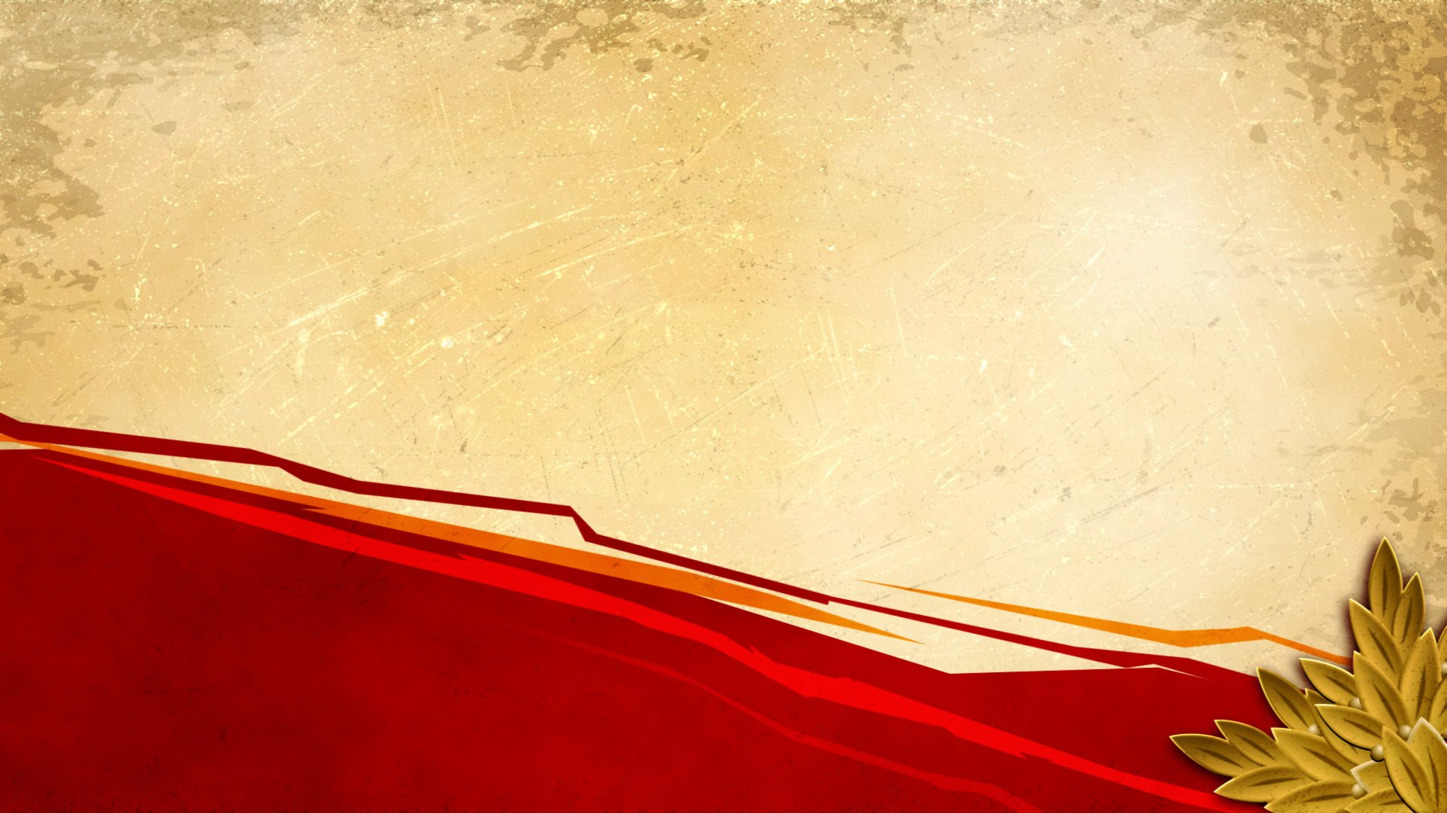
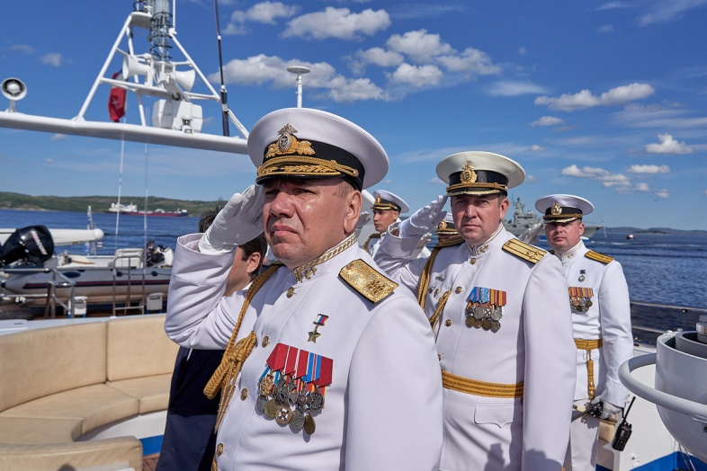
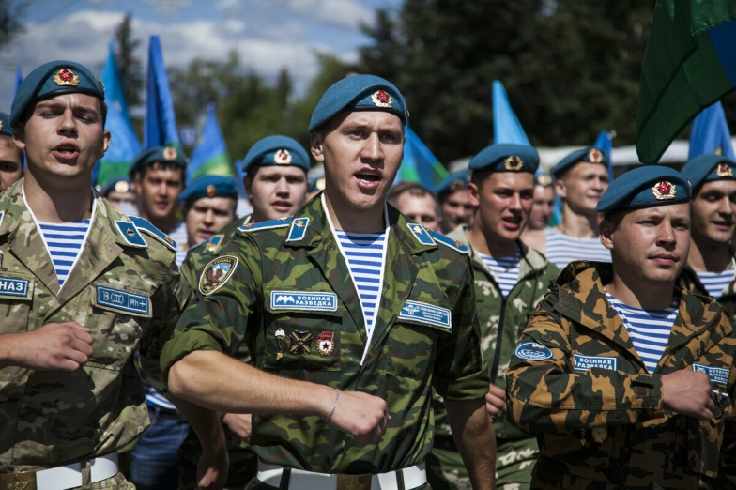
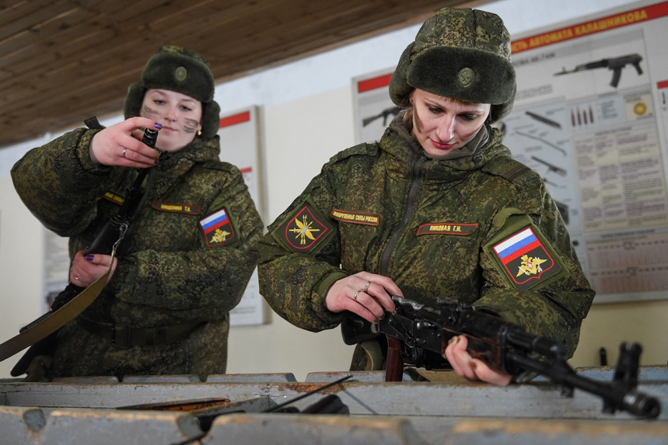
День защитника Отечества.
Сегодня это праздник всех тех, кто защищал, защищает и готов защищать Отечество.
Чудесный праздник в феврале
Страна моя встречает
Она защитников своих
Сердечно поздравляет!
На суше, в небе, на морях
И даже под водою
Солдаты мир наш берегут
Для нас, дружок, с тобою.

Slide 3
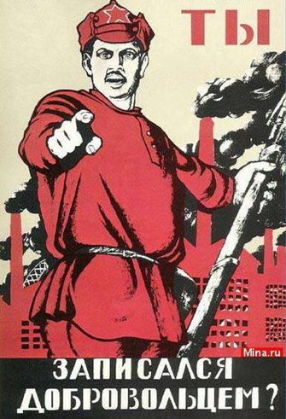
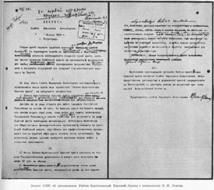
Впервые дата 23 февраля стала праздничной в 1919 году. Тогда ее назвали. Днем Красного подарка и приурочили к годовщине боев первых красноармейских частей с немецкими войсками под Псковом и Нарвой.
В целом же история праздника восходит ко дню создания Рабоче-крестьянской Красной армии — 28 января 1918-го. В тот день Совнарком издал соответствующий декрет.
Декрет СНК о создании Рабоче-крестьянской Красной армии с поправками В. И. Ленина.

Slide 4
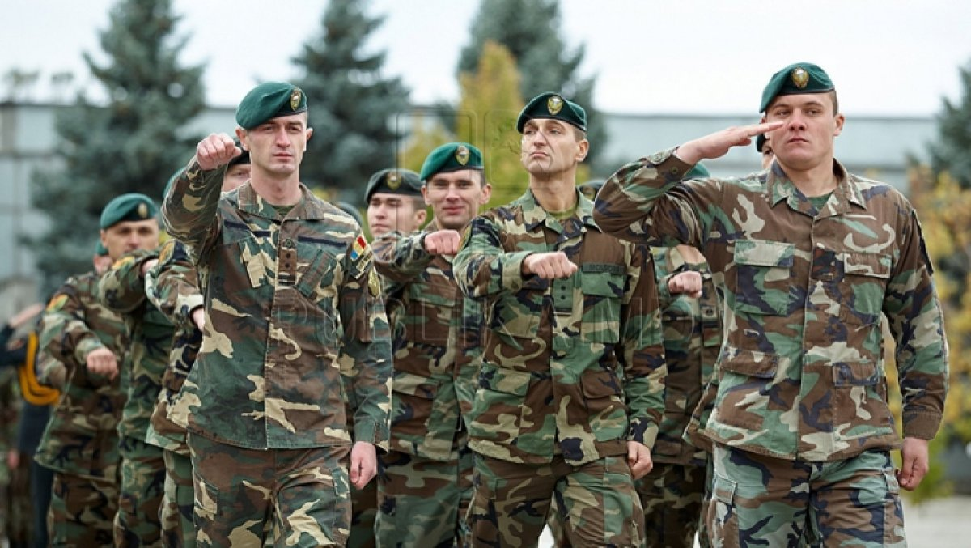
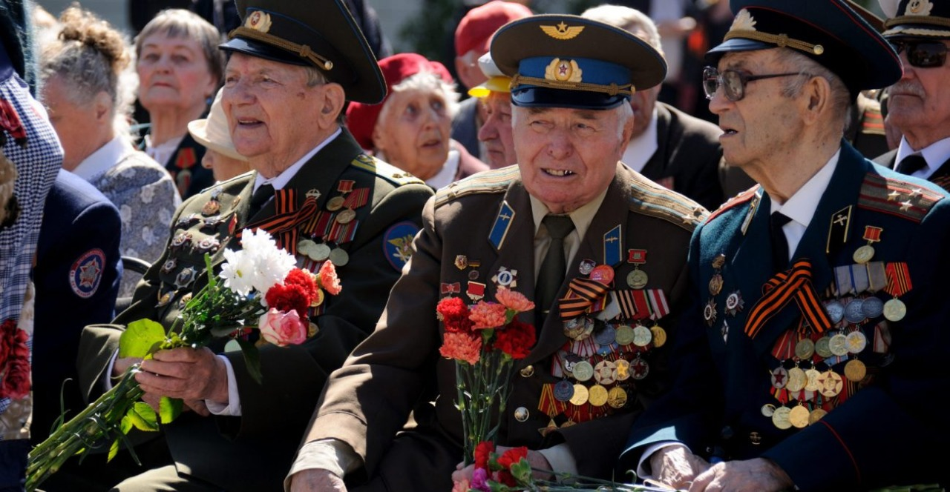
После распада Советского Союза дата была переименована в День защитника Отечества. Для некоторых людей праздник 23 февраля остался днем мужчин, которые служат в армии или в каких-либо силовых структурах.
Тем не менее, большинство граждан России и стран бывшего СССР склонны рас-сматривать День защитника Отечества не столько, как годовщину победы или День Рождения Красной Армии, сколько, как День настоящих мужчин, Защитников, в самом широком смысле этого слова.

Slide 5
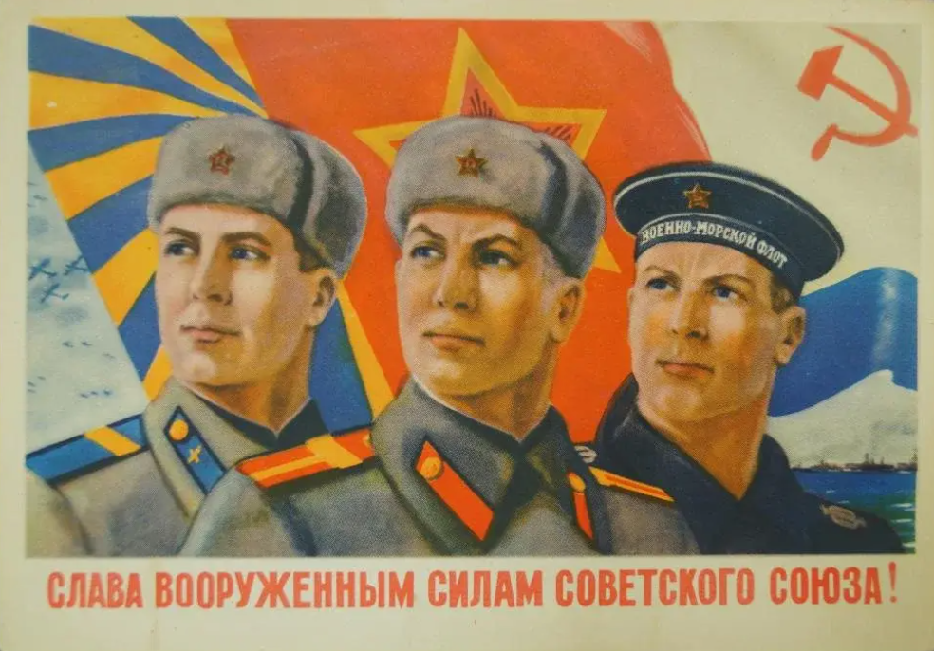
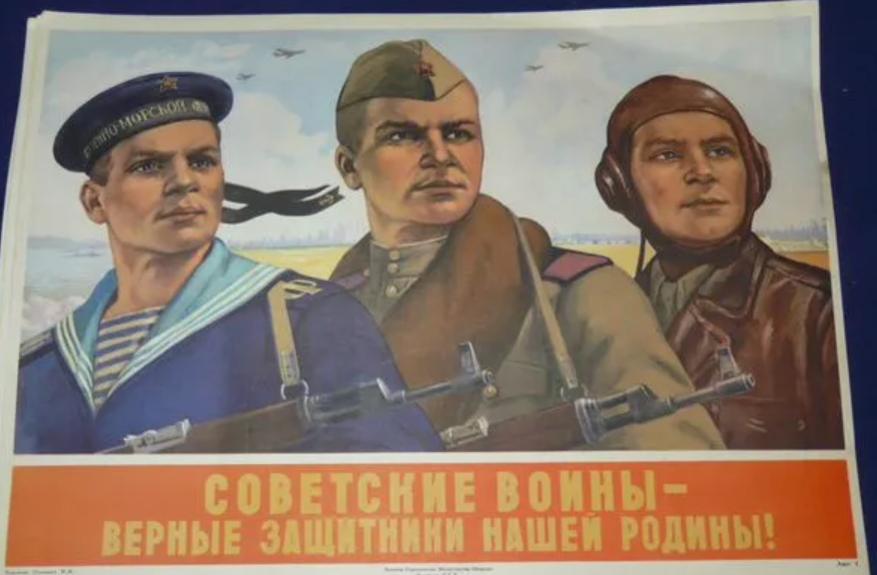
Этот праздник, с момента появления в нашем календаре, остается неизменным по своему содержанию и уровню всенародной любви к нему, но одновременно День защитника Отечества имеет еще и очень интересную историю. Достаточно сказать, что за время своего существования он несколько раз переименовывался и возник при достаточно интересных обстоятельствах.

Slide 6
Как назывался праздник всех мужчин в разные годы нашей истории:
1919 -1946 День Рабоче-Крестьянской Красной армии
1946-1992 (по 7 мая) День Советской армии и Военно-Морского флота
1993 – 1994 День Российской армии
1995 – 2012 День защитника отечества
С 2002 – День защитника Отечества праздничный выходной день

Slide 7
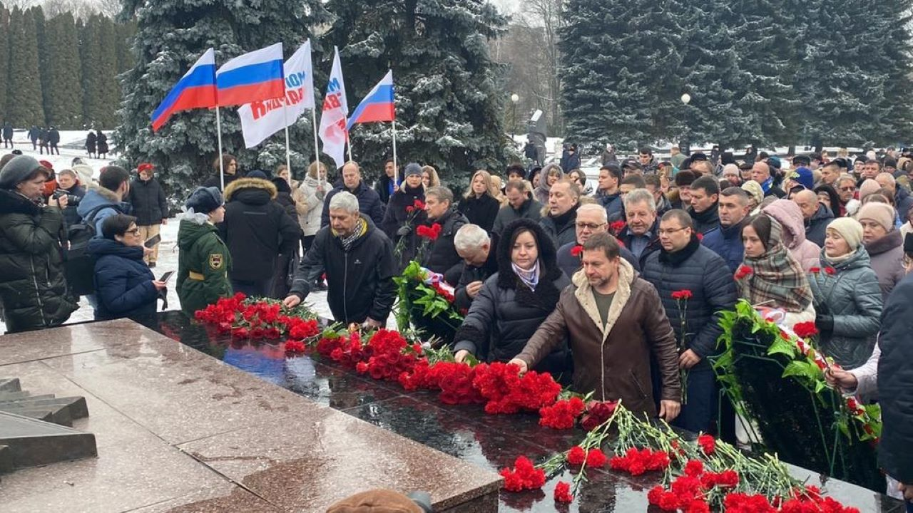
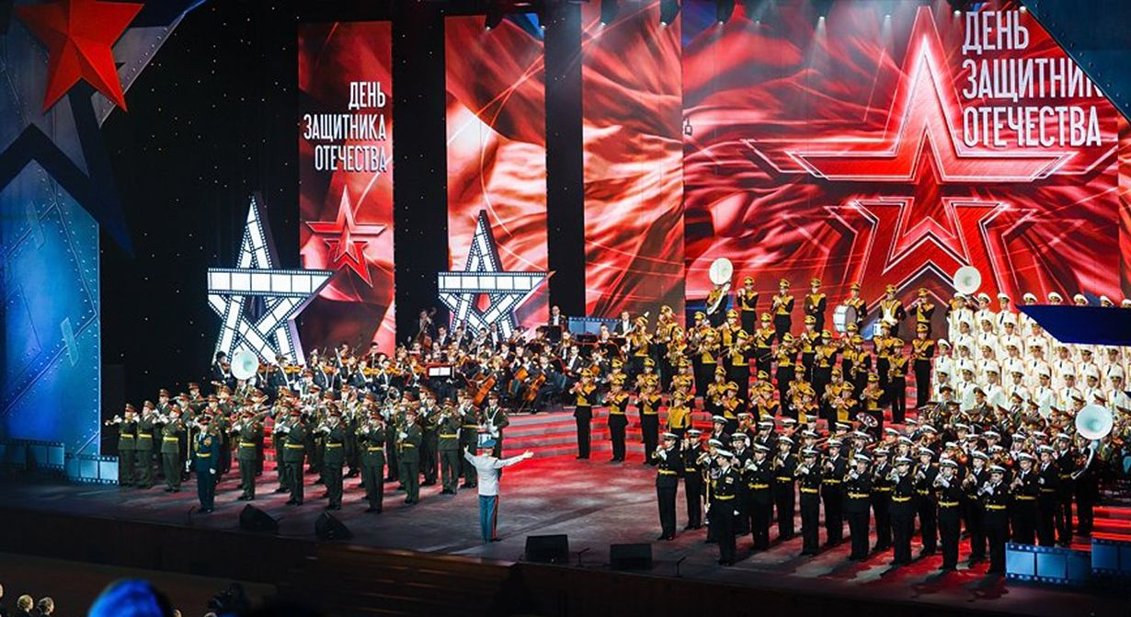
В традиции праздника входит, сохранившиеся и сегодня в бывших советских республиках, — чествование ветеранов, возложение цветов к памятным местам, проведение праздничных концертов и мероприятий, организация салютов во многих городах.

Slide 8
Алексей Сурков
Утро победы
И в душе, тосковавшей по свету и ласке,
Ожил радости прежней певучий поток.
И нагнулся солдат и к простреленной каске
Осторожно приладил цветок.
Снова ожили в памяти были живые —
Подмосковье в снегах и в огне Сталинград.
За четыре немыслимых года впервые,
Как ребенок, заплакал солдат.
Так стоял пехотинец, смеясь и рыдая,
Сапогом попирая колючий плетень.
За плечами пылала заря молодая,
Предвещая солнечный день.
Где трава от росы и от крови сырая,
Где зрачки пулеметов свирепо глядят,
В полный рост, над окопом переднего края,
Поднялся победитель-солдат.
Сердце билось о ребра прерывисто, часто.
Тишина… Тишина… Не во сне — наяву.
И сказал пехотинец: — Отмаялись! Баста!-
И приметил подснежник во рву.

Slide 9
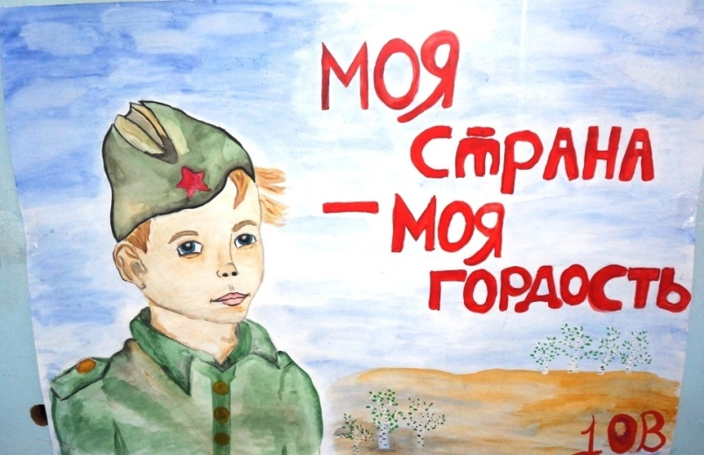
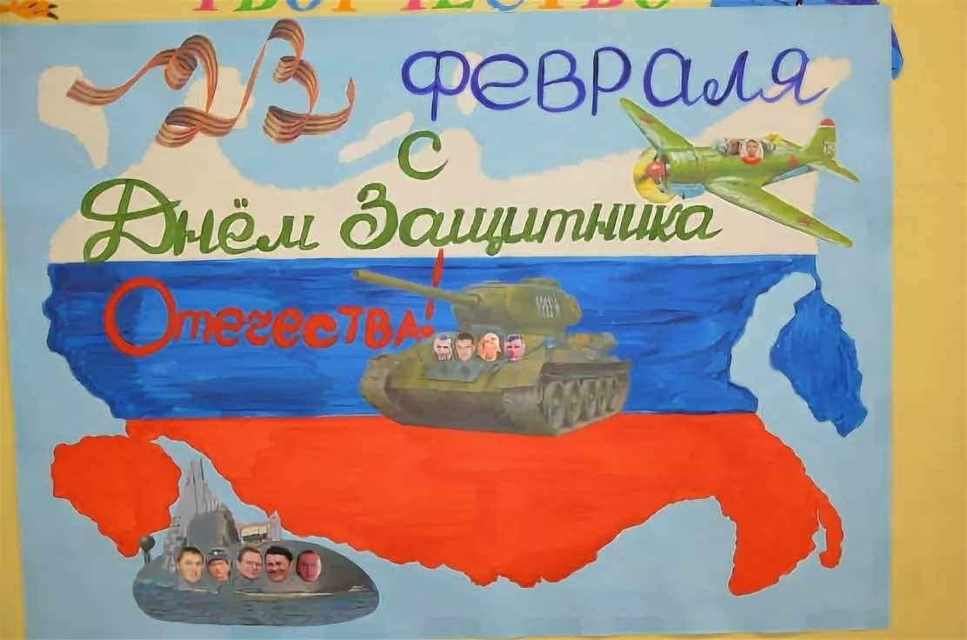
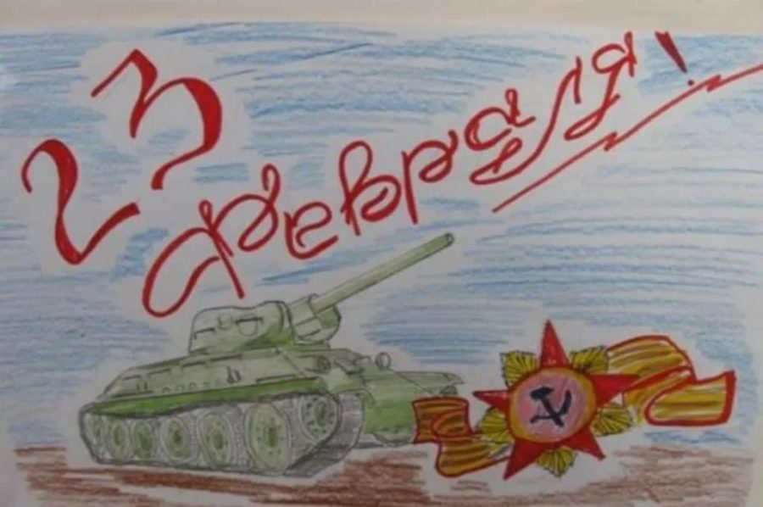
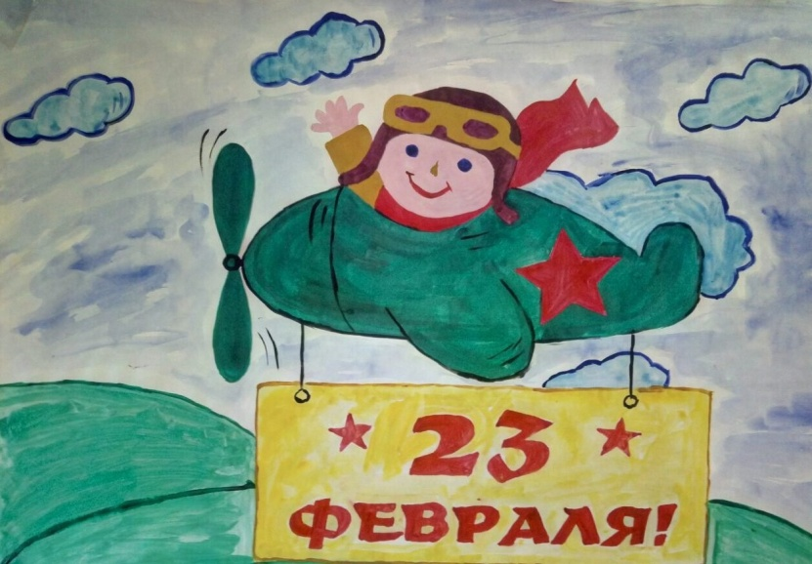
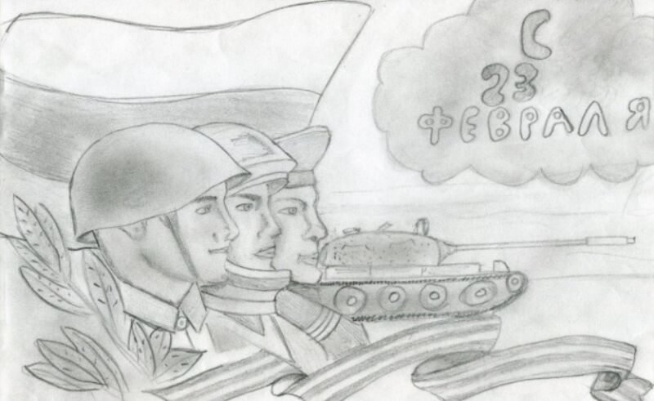
Февраль - самый суровый месяц года! Может быть, именно поэтому самый большой и суровый мужской праздник появился в феврале?! Охраняя нашу Родину, вы охраняете нас - всех тех, кто нуждается в вашей силе и поддержке.
Поздравляем вас - солдаты нашего счастья и безопасности!
Мы любим вас!

Slide 10


Slide 11

Спасибо за внимание!

